Slide 1
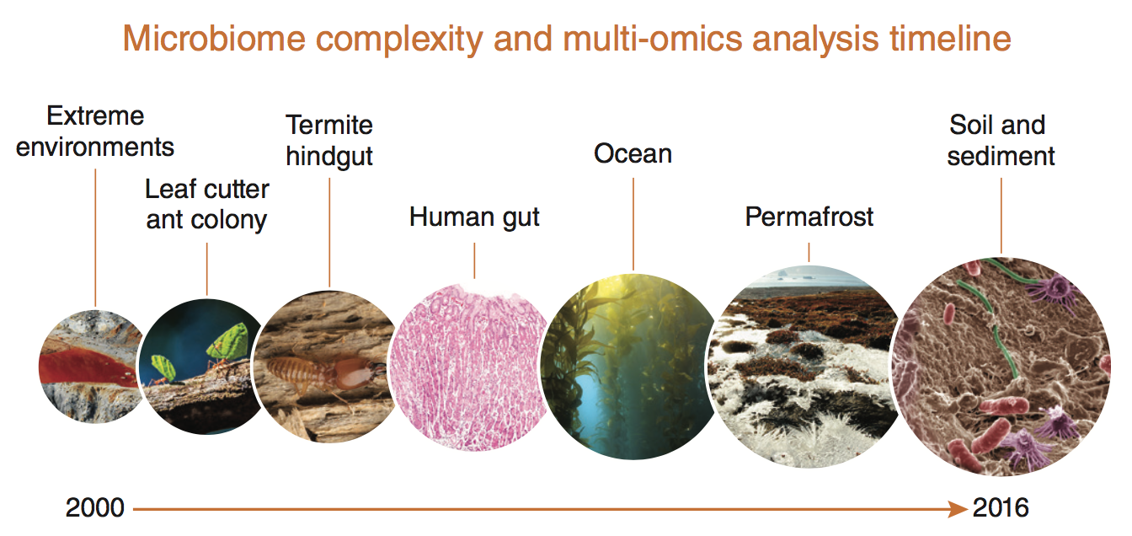
微生物组分析入门指南
中国科学院遗传与发育生物学研究所
刘永鑫

Slide 2
大纲
为什么要学习生信？
数据分析的基本功!
微生物组学你的掌握的分析流程！
阅读和发表文章掌握的统计绘图知识！
是否编程开展分析

Slide 3
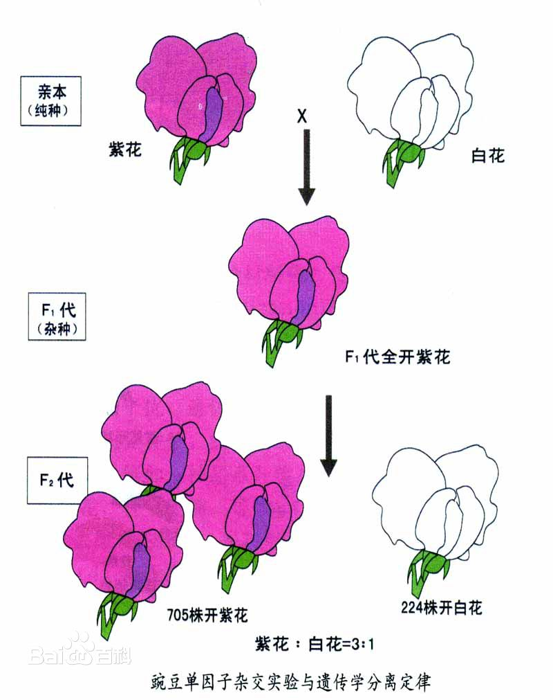
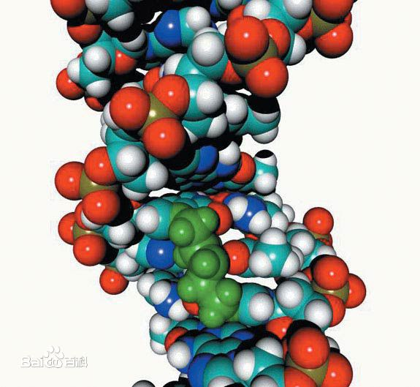
为什么要学生物信息
929株豌豆中，红花豌豆有705株，白花豌豆有224株，二者之比接近于3∶1
基因组时代，人类基因组有30亿个碱基
人类一生可能无法读完
Notes:
举一个简单的例子，学过高中生物的人都知道，孟德尔发现遗传学基本规律是(基因分离定律、基因自由组合定律)以豌豆为材料，传统的数量可以数过来，也容易通过观察和简单计算发现规律。现代基因组时代，从万亿的数据中挖掘信息，借助当代计算机每秒上十亿次，以及上万亿次的超级计算机。

Slide 4


人体微生物组
Human gut microbiome:
2-3 million genes
Typically > 160 “species”
at any given sampling time
Host:
~25,000
genes
Qin et al., Nature (2010)
Cell:人体肠道细菌与自身细胞的比例究竟是多少？
Notes:
上文来自维基百科，我的翻译。建议阅读原文。下图是Nature protocols杂志十年专题文章，回顾了这个领域的发展，近似的时间线展示开展相关领域微生物组研究时间。200年开始极端环境、植物、白蚁后肠、人类肠道、海洋、永久冻土、土壤沉积物
组学数据分析离不开生物信息

Slide 5
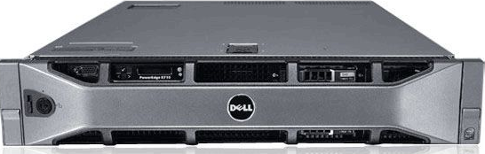
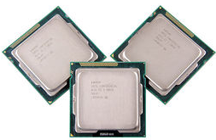
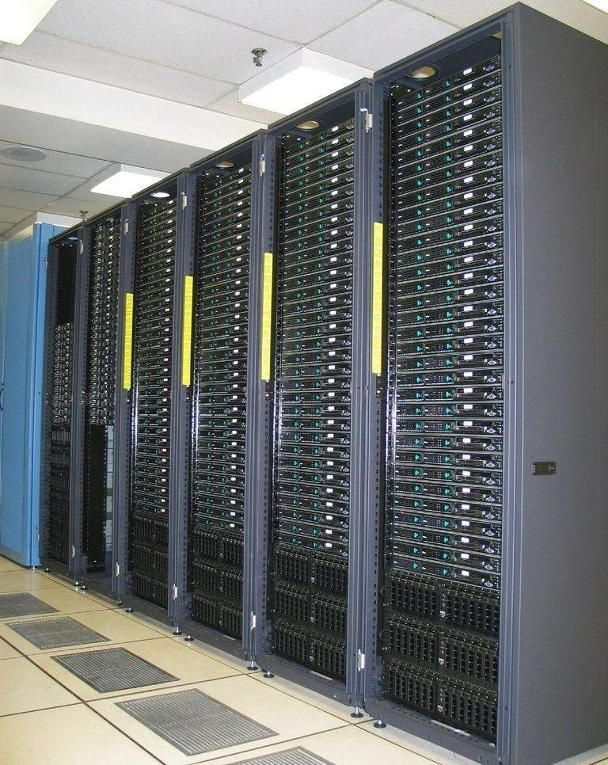
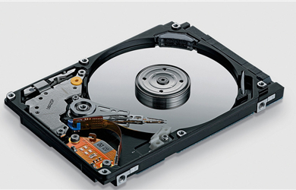
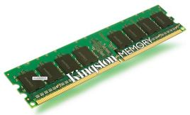
计算机基本结构
CPU 计算中心
服务器
内存-临时存储
硬盘-长期存储
集群
Notes:
计算机是模拟人脑进行简单重复劳动的过程。数据存储于硬盘，读入内存用于CPU高速计算，结果再返回硬盘保存。服务器和台式机差不多，只是配置高一点，再就是数量多，将数量几台-几十台服务器并联，共同计算，这就是集群。
扩增子却是大数据时代中数据量最小的测序类型，一般配置高一点的笔记本和服务器可以搞定。价格从几千-几百万均可。研究所几百万，课题组10以内几十万，人少几万，个人初学几千就够用。
无论是购买服务器，还是云，还是选择分析平台，都要对硬件参数有所了解。当然，土豪随意。不考虑成本都用最好的，可以省去很多精打细算的烦恼。

Slide 6
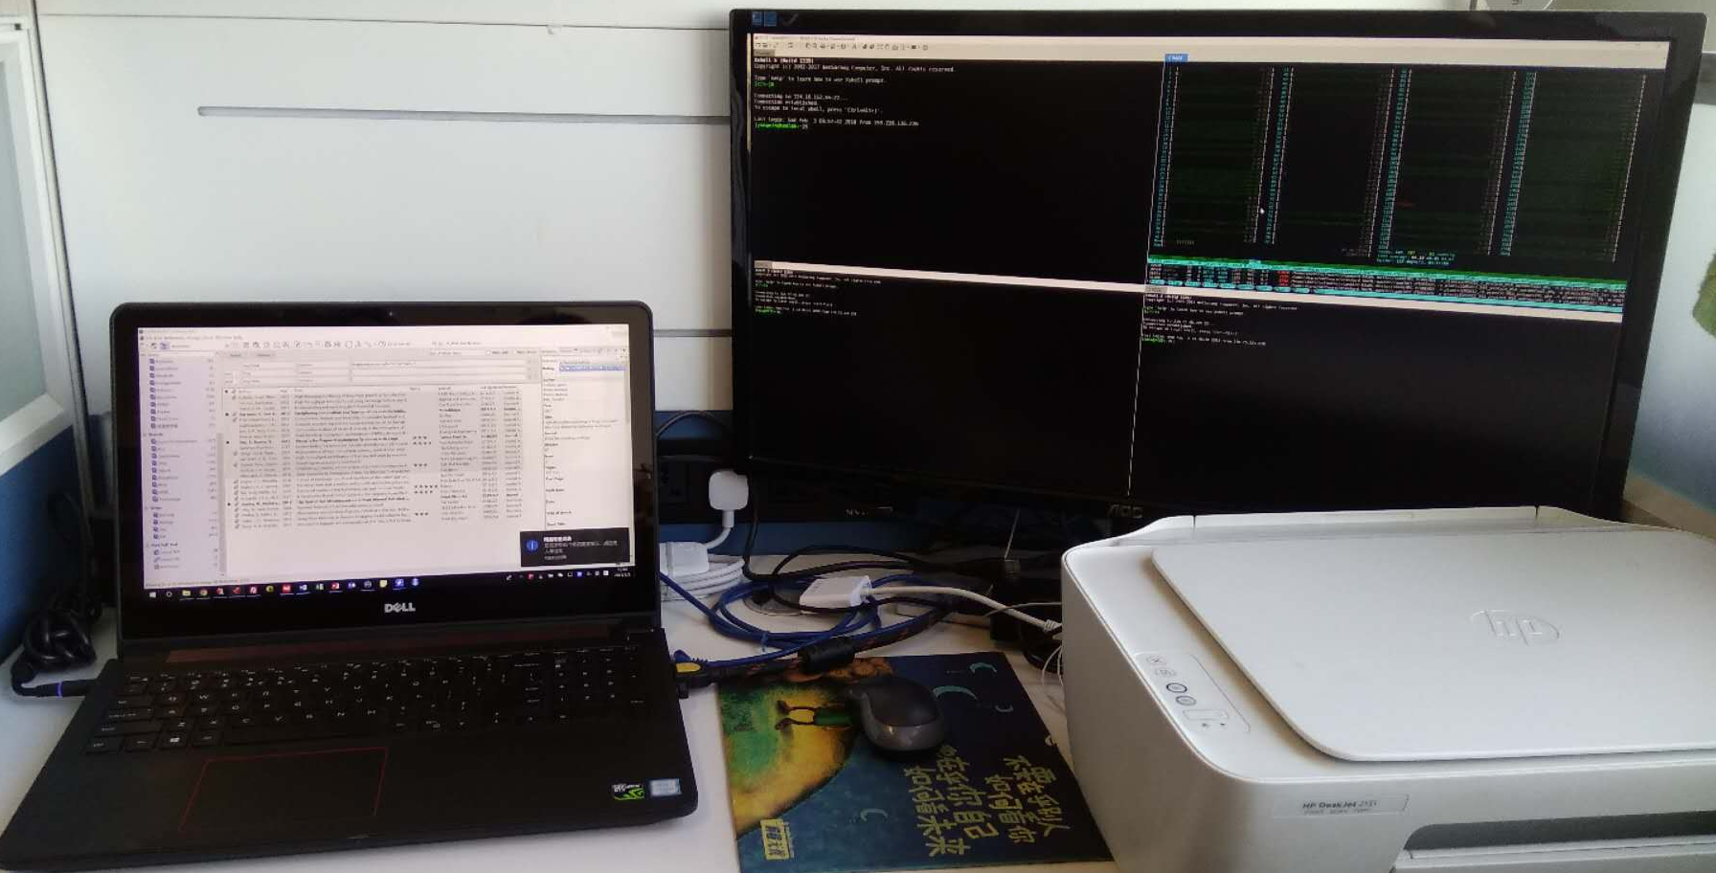
顺手的生信分析工作站
双显示器方便多任务管理、阅读文献和多图比较
Notes:
一个15寸笔记本，大尺寸看着方便，其实出门并不多。28+ 4K显示器，四格。1任务管理，3任务

Slide 7
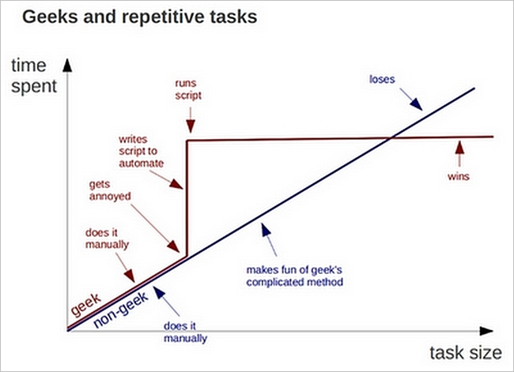
学习编程与手动重复工作比较
从长远角度，学会编程解决大量重复工作可以节省时间
Notes:
举个例子，你有一千份Excel表，主要工作是计算表格每行均值，再按结果降序排列，筛选出前3均值最高的候选。Excel中操作量与时间成正比的，编程批量操作分三个阶段：1. 手动操作几十份找规律；2. 停下工作编写程序并测试；3. 运行程序完成工作。（单位的文员最需要学编程，但他们会编程就叫数据工程师/科学家，工作效率和工资都要提上几倍）

Slide 8
大纲
为什么要学习生信？
数据分析的基本思想
数据分析的基本功!
微生物组学你的掌握的分析流程！
阅读和发表文章掌握的统计绘图知识！
是否编程开展分析

Slide 9
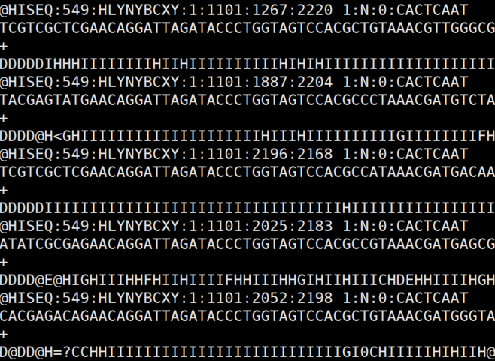
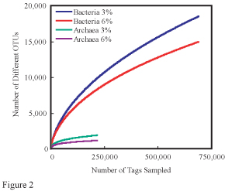
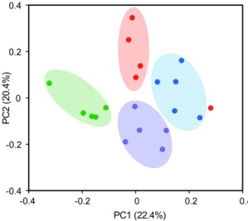
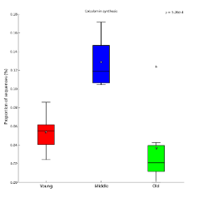
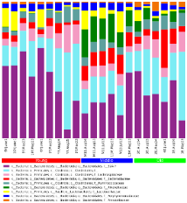
组学数据分析离不开生物信息

Slide 10
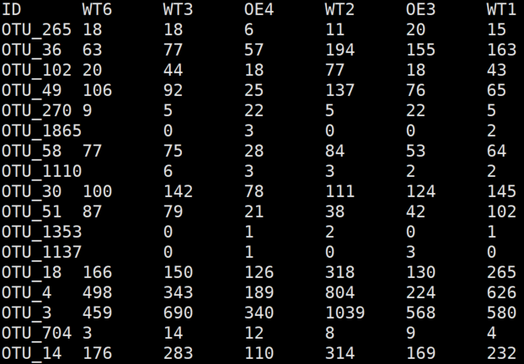
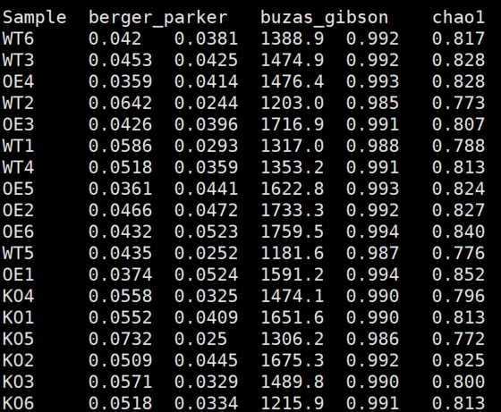
数据分析的基本思想——三步走
大数据
大表
小表
图
降维
降维
可视化
序列: 10⁶ ~ 10⁹
特征表: 10^{1~3} X 10^{3~5}
统计表: 1~N X 10^{1~3}
图: 10^{1~3}个点和统计信息

Slide 11
组学文章高引用的原因？
从基因、单物种研究向多基因、多物种转变——泛转广
更容易发现普遍规律
结果仅在关联层面，提供实验的研究候选(需要大量下游实验验证的工作)
Genome Biology
Microbiome

Slide 12
大纲
为什么要学习生信？
数据分析的基本思想
数据分析的基本功!
微生物组学你的掌握的分析流程！
阅读和发表文章掌握的统计绘图知识！
是否编程开展分析

Slide 13
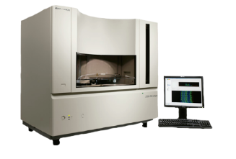
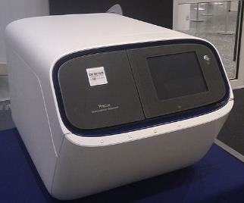
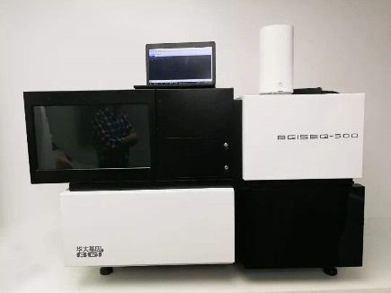
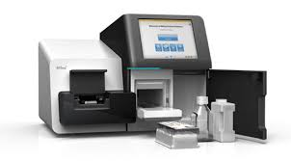
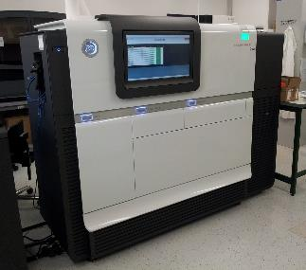
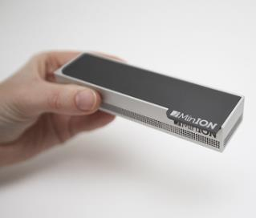
本领域常用测序平台
一代
测序
Sanger
Ion Torrent
BGISEQ
三代测序
Illumina *Seq
Pacific Biosciences
Nanopore
学习全基因组测序数据分析 1测序技术
Notes:
Sanger 1代，肠型的文章是测序了上千万条reads完成的，你想想成本是多少。二代测序三大平台都有产出，诺禾致源和一些医院用Ion Torrent，2011-2015年454使用较多，但己停产。目前90%以上用HiSeq2500, MiSeq；三代测序是发展趋势，但错误率太高，错误种类太任性，随机——包括插入、缺失和替换。

Slide 14
生物信息=生物科学+信息技术
生物科学：生物化学、分子生物学、遗传学(生物学专业)
信息技术：
基础：Office三件套、AI排版、远程登陆、文件上传下载、 Markdown笔记、正则表达式、github、截图
Linux：命令行、awk、sed、bioconda、docker
R：Rstudio、包安装、统计、ggplot2绘图、 Rmarkdown报告
扩增子：16S/ITS测序、Alpha、Beta多样性、物种组成、功能预测
宏基因组：有参定量、无参组装和功能注释、分箱
高级分析：环境因子、机器学习、网络、进化树、多组学关联分析

Slide 15
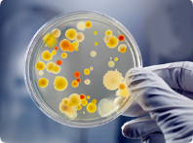
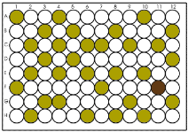
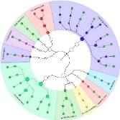
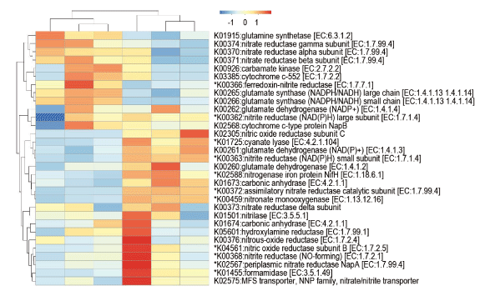
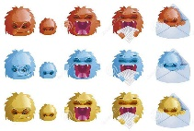
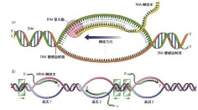
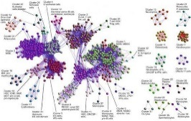
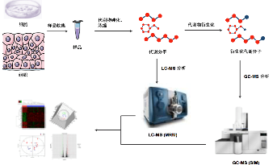
微生物组研究方法
特点 | 局限
高通量，高成本 | 无法分离难培养的物种
研究物种多样性 | PCR有偏好性 只能研究分类信息和丰度
研究物种多样性和功能 发现新基因 | 无法得到基因表达信息 信息分析复杂
同时研究DNA和RNA病毒 | 实验成本高 信息分析复杂
研究基因表达信息，寻找样本间表达差异 | 提取和纯化复杂， 数据库信息不完善
获得蛋白表达谱 比较不同环境样本的蛋白差异 | 数据库信息不完善 总蛋白提取困难
获得代谢图谱 比较不同环境样本的代谢物差异 | 数据库信息不完善 难区分宿主和微生物的代谢物
Microbiome
Culturomics
Amplicon
(16S/18S/ITS)
DNA
Metagenomics
Viromics
mRNA
Metatranscriptomics
Proteins
Metaproteomics
Metabolites
Metabolomics
Notes:
培养组主要是平板、液体96孔板培养，+测序鉴定；DNA、RNA层面二代测序；质谱

Slide 16

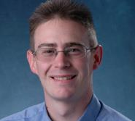

近10年微生物组领域软件发展
Pat Schloss
www.schlosslab.org
Robert Edgar
www.drive5.com
Rob Knight
knightlab.ucsd.edu
Citizen science
2013: Mouse microbiome from
strictly bioinformatics lab ☺
2012: Built environment
microbiome
2014: Oxford Nanopore MinION
2015: Large-scale cultivation
genome sequencing bacteria
2010: Illumina HiSeq 2000
2010: 地球微生物组计划
2011: Illumina MiSeq
2015: Kitty Microbiome
2010: QIIME pipeline
2018: QIIME2 pipeline
2010: PacBio RS
2013:
2009-2019
Notes:
Pat Schloss，mothur, son, daught
Rob Knight, QIIME，QIIME2，综述，引用H指数
Rober Edgar, usearch, uchime, uparse, unoise, sintax
Huttenhowver: Lefse、graphlan、humann2、picrust

Slide 17
Take home messages
程序语言不要抵触，你会在长期工作中受益匪浅，节约大量时间
纸质笔记和书已经严重过时，开始电子笔记使用，检索才是硬道理
方法和软件永远学不完，参考同行建议，或挑选常用的(按引用排序)方法和软件上手，新软件首选NBT和NM
新知识太多记不住，掌握自己的组织方式，电子化层级分类，需要用时层级或关键字查找即可

Slide 18
个人建议
分析方法，可读性强，要好用，要接地气
考虑用户体验，让非生信专业人员使用
帮助文档联合开发多语言版
Notes:
Genome Biology直线上升，Genome Research下降
Bioinformatics
Computational Biology

Slide 19
欢迎分享技术经验
写并分享笔记，发布于宏基因组公众号
两年——744天，423篇原创文章，200万字
5万+同行关注，700万+阅读量
20+国同同行投稿
稳定的编辑团队和稿源
欢迎同行发布科研经验、成果解读、技术方法

Slide 20


扫码关注生信宝典，学习更多生信知识
扫码关注宏基因组，获取专业学习资料
易生信，没有难学的生信知识

